Slide 1

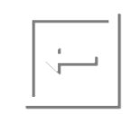
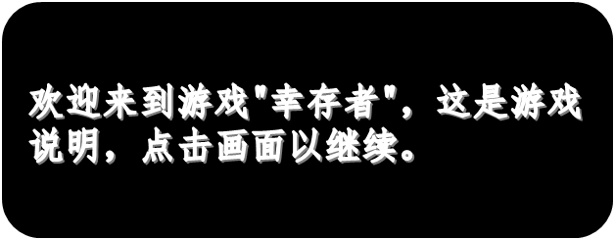



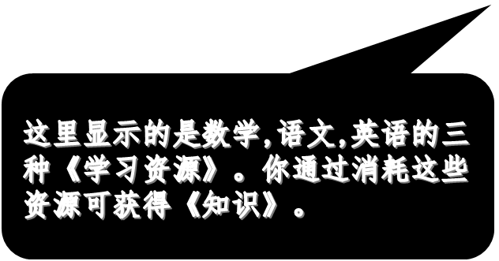
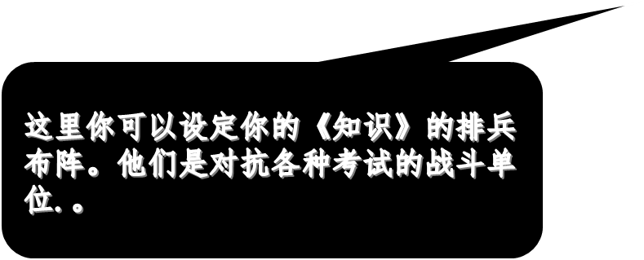

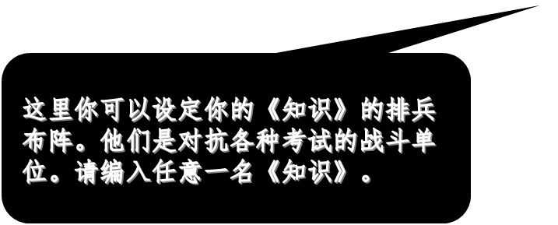

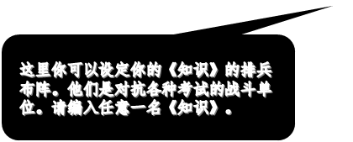
前往学校➡
开始学习
整理笔记
这里你可以设定你的《知识》的排兵布阵。他们是对抗各种考试的战斗单位。请编入任意一名《知识》。

Slide 2
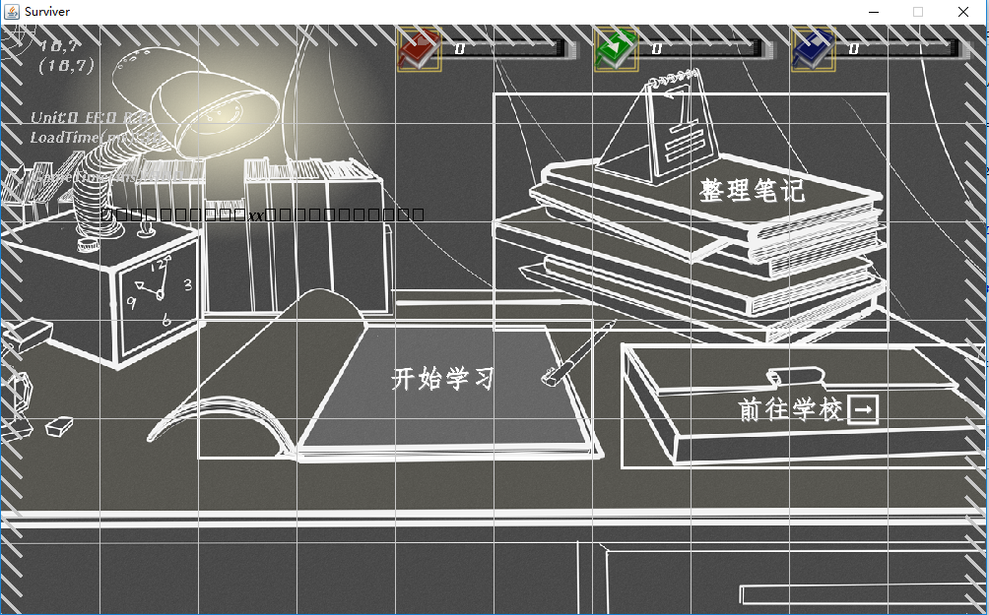
这里显示的是数学,语文,英语的三种《学习资源》。你通过消耗这些资源可获得《知识》。
现在你有一些初始资源。请点击这个书本去获得一个《知识》。
现在你作为一名学生，即将开始你的小学生活。
整理完毕后，点击这里前往学校，或你可以继续停留在这个画面。点击任意地方结束教程。
这里你可以设定你的《知识》的排兵布阵。他们是对抗各种考试的战斗单位.。

Slide 3


